Slide 1
Консультация для педагогов:
«Эффективные нейропсихологические приемы и методы в практике дефектолога и логопеда в работе с детьми с ОВЗ»
учитель-дефектолог
Кустова Наталья Валерьевна

Slide 2
Понятие нейропсихологии
Нейропсихология – это наука о взаимодействии высших психических процессов с работой головного мозга и его отделов (левого и правого полушария).
Иными словами, нейропсихология детского возраста изучает развитие высших психических функций. Для нейропсихологии характерен структурно функциональный подход к изучению психических процессов.

Slide 3
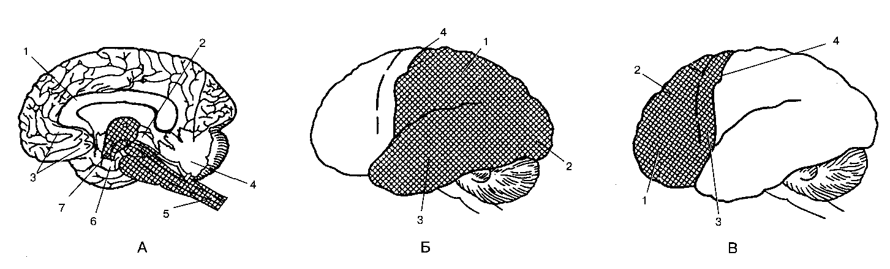
Речь как высшая психическая функция
Речь осуществляется при участии трех основных блоков головного мозга:
  энергетический блок (А);
  блок приема, переработки и хранения информации (Б);
  блок программирования, регуляции и контроля (В).

Slide 4
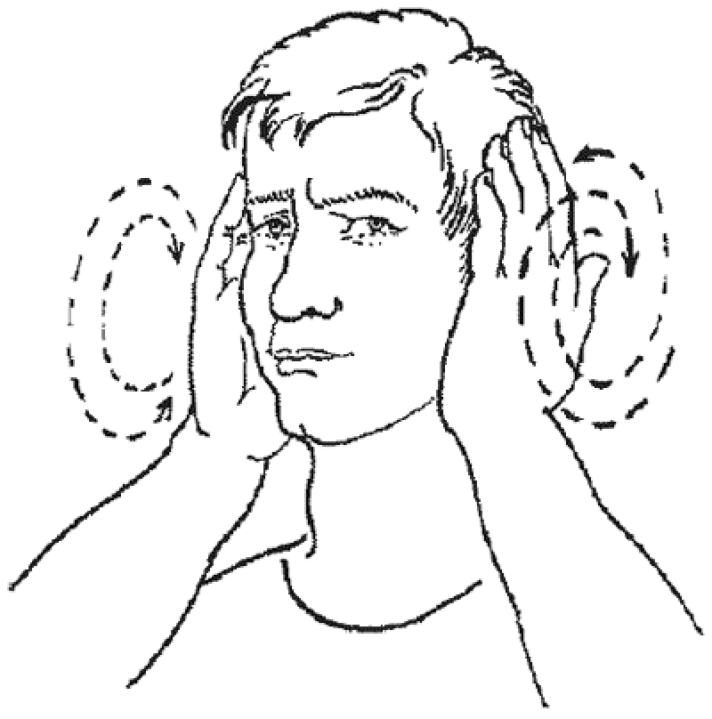
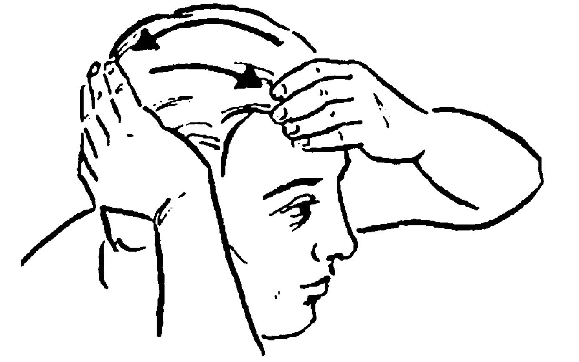
Развивающие упражнения учителя-логопеда
Коррекционно-развивающие упражнения, применяемые в практике учителя-логопеда, можно разделить на три основных блока.
I блок. Упражнения, направленные на стабилизацию и активизацию энергетического потенциала организма.
Упражнение
«Обезьянка расчесывается»
Упражнение «Ушки»

Slide 5

Развивающие упражнения учителя-логопеда
II блок. Упражнения, направленные на формирование операционального обеспечения вербальных и невербальных психических процессов.
Упражнение «Хасты»

Slide 6
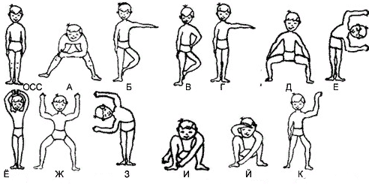
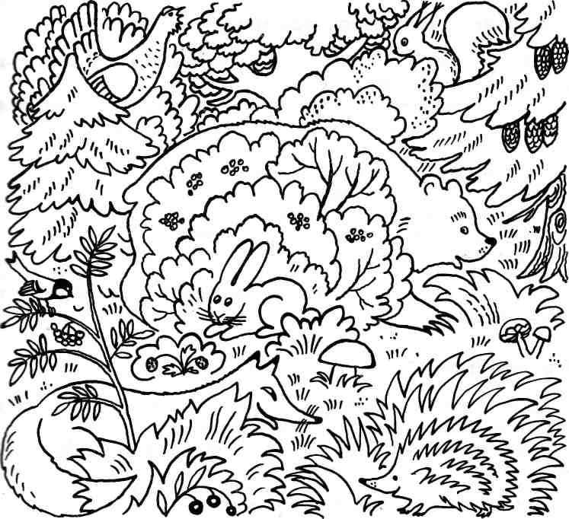
Развивающие упражнения учителя-логопеда
Упражнение
«Загадочные рисунки»
Упражнение «Телесные фигуры, буквы и цифры»

Slide 7
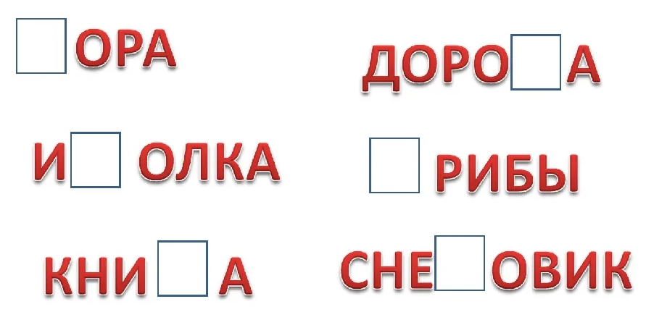
Развивающие упражнения учителя-логопеда
III блок. Упражнения, направленные на улучшение контроля и регуляции деятельности.
Отважный Миша бежит от мыши
Только согласные:
…тв…жн…й М…ш…
б…ж…т …т м…ш…
Только гласные:
о… …а… …ый …и…а
…е…и… о… …ы…и
Упражнение «Буквы заблудились»
Упражнение «Древнерусское письмо»

Slide 8
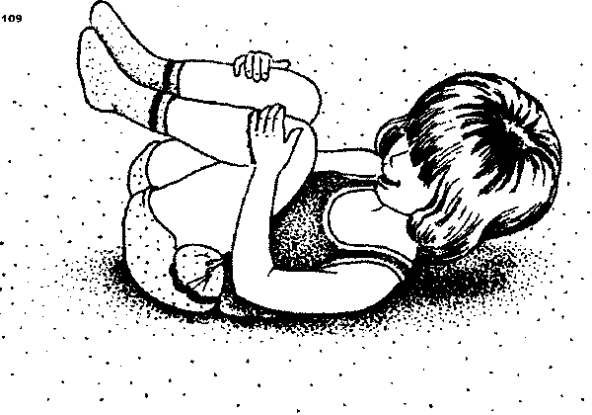
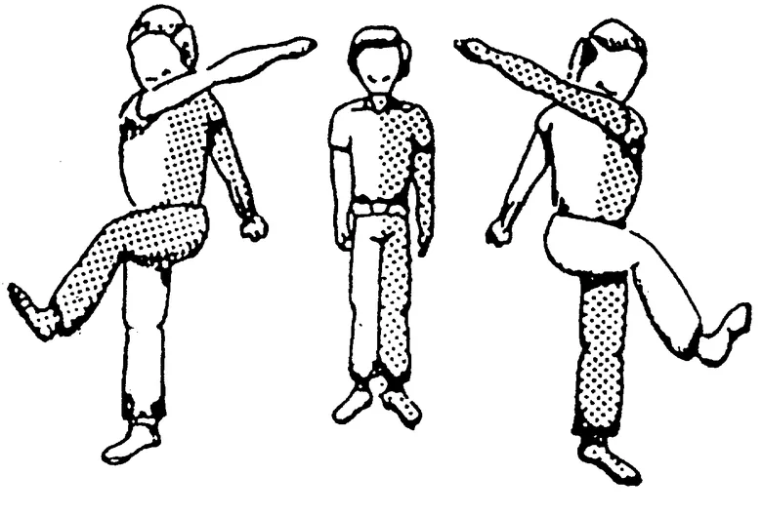
Развивающие упражнения учителя-дефектолога
Нейрокоррекционный блок, которым может воспользоваться учитель-дефектолог на своих занятиях, включает в себя шесть элементов:
1. Растяжки — метод нормализации гипотонуса (снижение мышечной силы) и гипертонуса (перенапряжение) мышц.

Slide 9
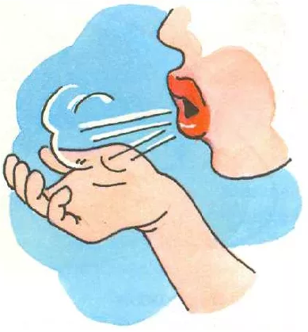
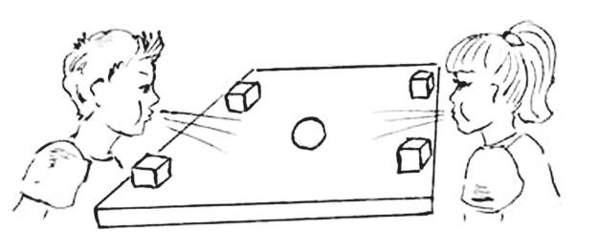
Развивающие упражнения учителя-дефектолога
2. Дыхательные упражнения, улучшающие ритмическую работу организма и способствующие развитию самоконтроля.

Slide 10
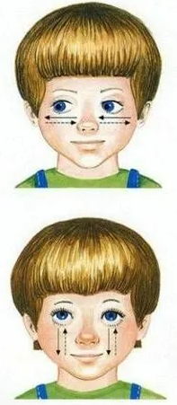
Развивающие упражнения учителя-дефектолога
3. Глазодвигательные упражнения, улучшающие межполушарные взаимодействия корковых и подкорковых структур головного мозга:
  горизонтальные движения глаз вправо-влево;
  вертикальные движения глаз вверх-вниз;
  круговые движения глазами;
  частое моргание и т.п.

Slide 11
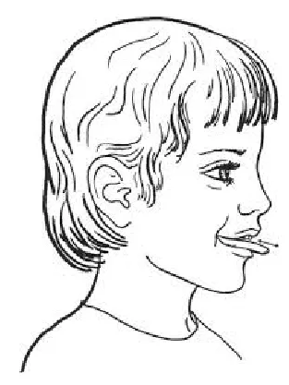
Развивающие упражнения учителя-дефектолога
4. Упражнения для мышц гортани и языка приводят к активизации определенных долей головного мозга, отвечающие за формирование речи.
Например, упражнение «Змейка»:
Рот широко открыть.
Язык сильно высунуть вперед, напрячь, сделать узким.
Узкий язык максимально выдвигать вперед и убирать в глубь рта.

Slide 12
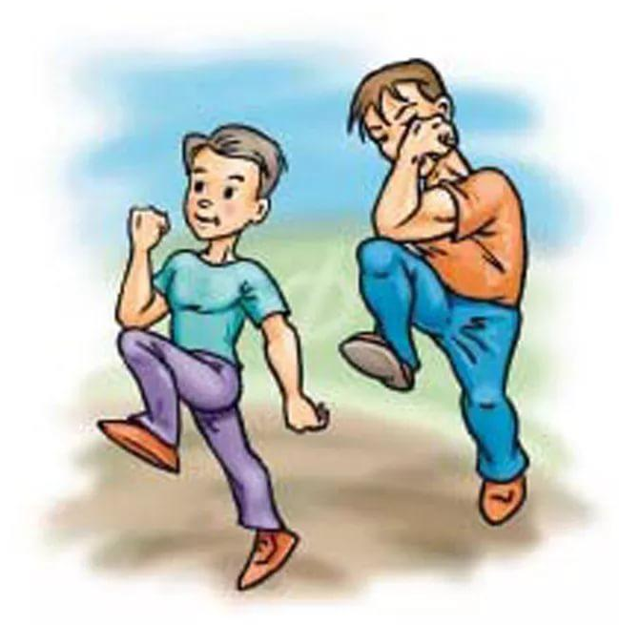
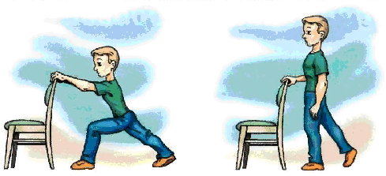
Развивающие упражнения учителя-дефектолога
5. Перекрестные телесные движения — это кинезиологические упражнения. С их помощью развиваются равновесие, подвижность, сила, пластичность нервной системы.

Slide 13
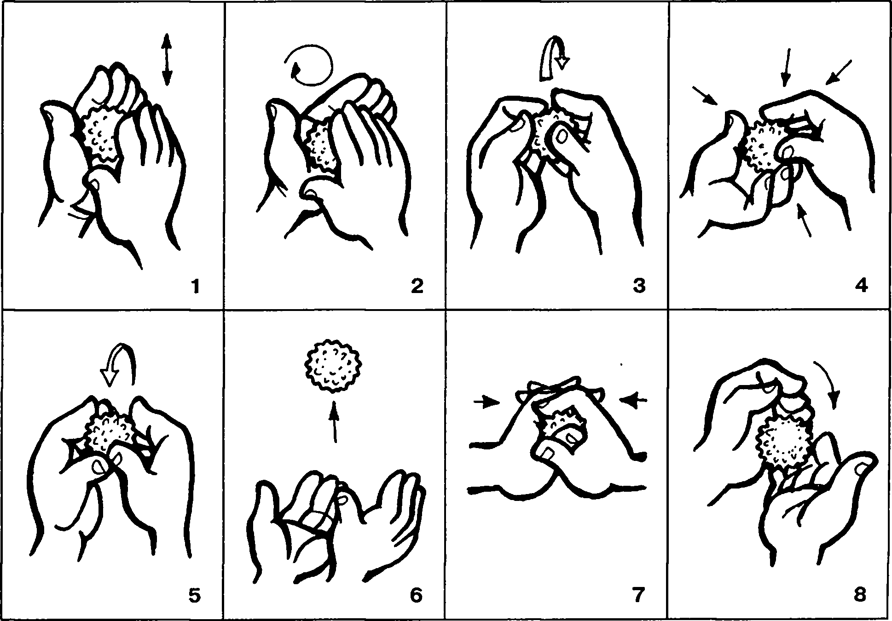
Развивающие упражнения учителя-дефектолога
6. Упражнения для развития мелкой моторики рук обеспечивают активное развитие межполушарного взаимодействия, а также работают над снятием мышечных зажимов.
Например, Су-Джок терапия:
Катание вверх-вниз, вправо-влево;
Круговые движения рук;
Перекладывание из одной руки в другую;
Катание ладонью по твердой поверхности.

Slide 14
Заключение
Таким образом, использование нейропсихологических методов и приемов способствует преодолению и коррекции имеющихся у детей нарушений: интеллектуальных, речевых, двигательных, поведенческих расстройств и способствует созданию базы для успешного преодоления психоречевых нарушений.

Slide 15
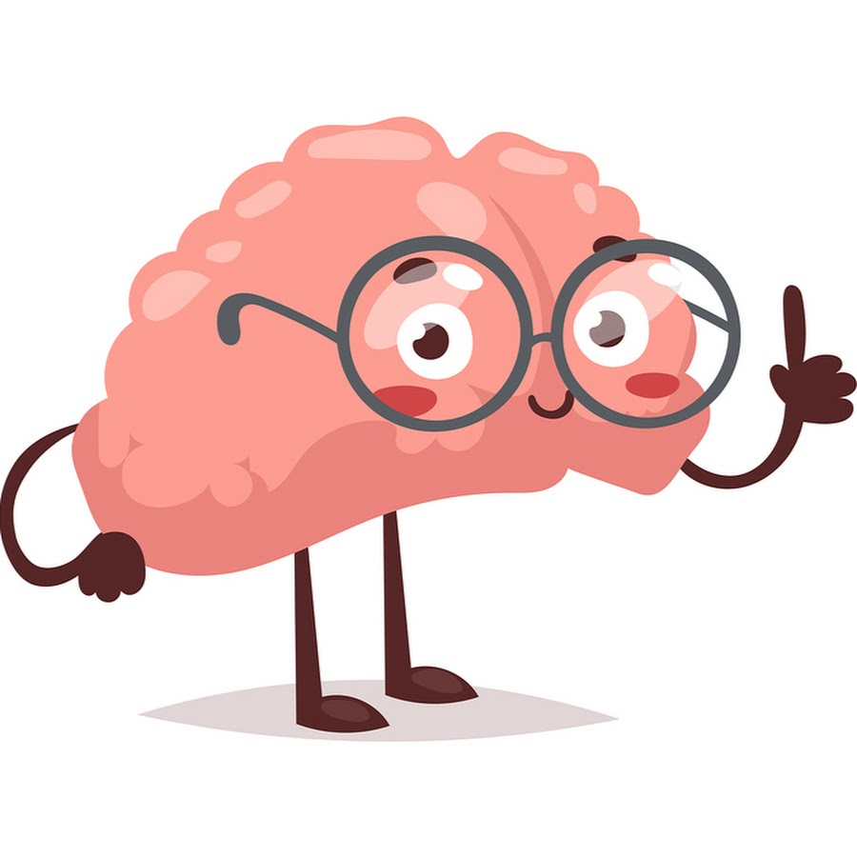
Благодарю за внимание!

